Slide 1
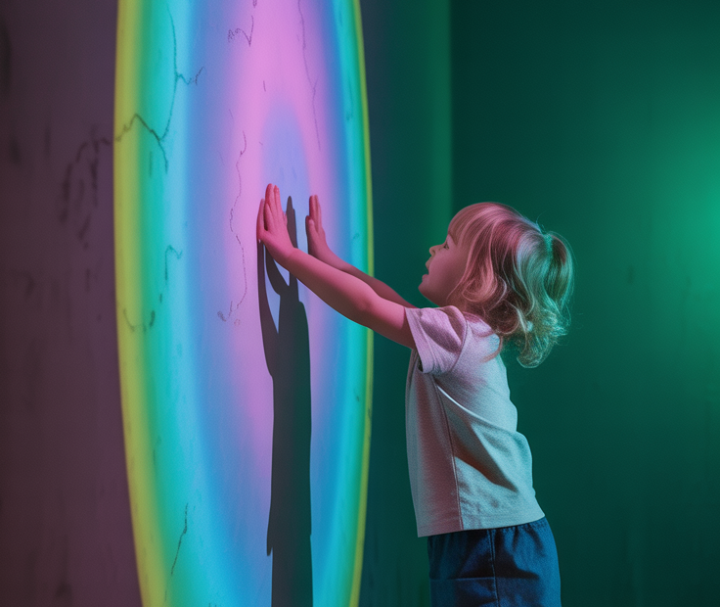
A-TENCION
El Puente hacia el Bienestar Sensorial
Tecnología Interactiva Inclusiva
Proyecto de Grado 2025

Slide 2
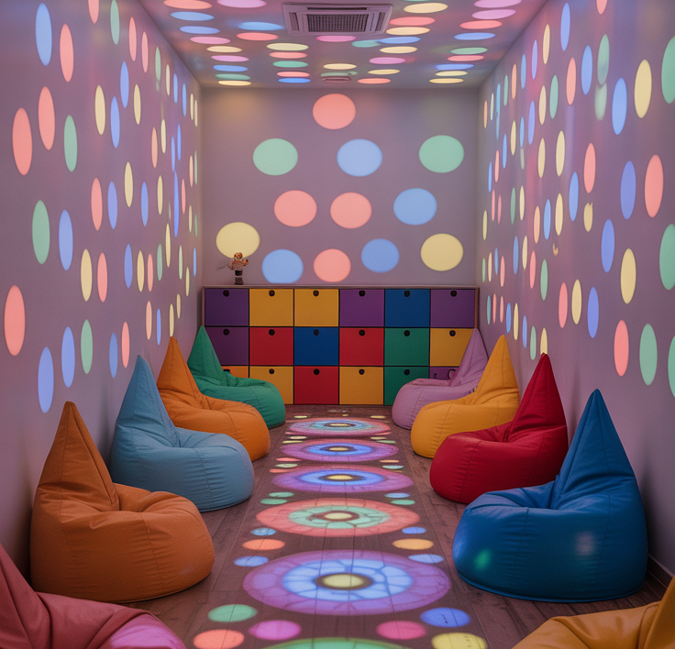




¿Qué es A-TENCION?
A-TENCION
Ecosistema digital integral para la regulación sensorial infantil
Landing educativa
Módulo de reservas
Información accesible para familias
Agenda y ventas integradas
Espacio físico
Perfiles personalizados
Sala sensorial con proyección interactiva
Notas sensoriales por niño
Tecnología Interactiva Inclusiva

Slide 3



El Problema
A-TENCION
Las familias enfrentan tres barreras críticas al buscar apoyo sensorial
01
02
03
Padres sin guía
Información inaccesible
Reservas complicadas
Familias perdidas buscando apoyo sensorial sin saber por dónde empezar
Terminología técnica y recursos dispersos difíciles de comprender
Sistemas de agendamiento confusos, sin confirmación ni seguimiento
Tecnología Interactiva Inclusiva

Slide 4



La Solución
A-TENCION
Landing Educativa
Una experiencia unificada
Informar
Información accesible sobre integración sensorial para familias
Módulo de Ventas y Reservas
De la información a la acción en un solo ecosistema
Carrito persistente, confirmación inmediata, agendamiento sencillo
Convertir
Plataforma Integral
Personalización Sensorial
Fidelizar
Notas sensoriales por niño, historial de sesiones, perfil familiar
Tecnología Interactiva Inclusiva

Slide 5



Nuestros Diferenciadores
A-TENCION
Lo que nos hace únicos en el mercado de bienestar sensorial infantil
Confianza de Marca
Sistema que Recuerda
Seguridad y Privacidad
Respaldo profesional especializado
Perfil sensorial por niño
Datos protegidos de menores
Comunicación empática y clara
Carrito de compra persistente
Confirmación inmediata de reservas
Imagen institucional coherente
Historial de sesiones y progreso
Acceso controlado por familia
Tecnología Interactiva Inclusiva

Slide 6
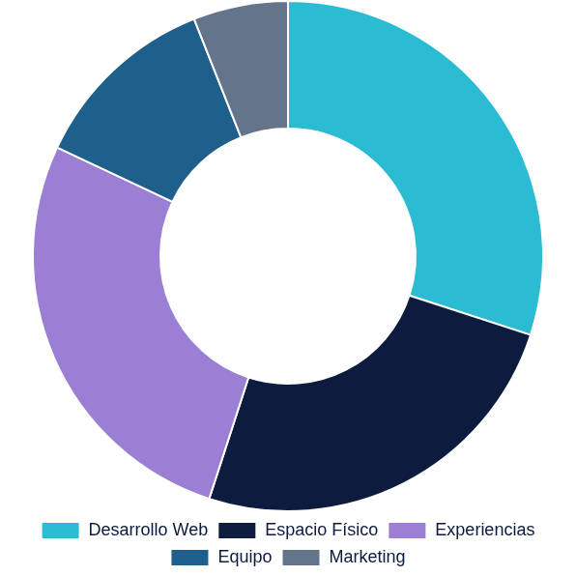
Costos Estimados del Proyecto
A-TENCION
Costo (COP)
Distribución del presupuesto
Componente
Descripción
Desarrollo Web
Landing, módulo ventas, backend, UX/UI
$8M - $12M
Espacio Físico
Adecuación sala, proyector, ambiente oscuro
$6M - $10M
Experiencias Interactivas
Desarrollo OpenFrameworks
$7M - $11M
Equipo Especializado
Terapeutas, psicólogos, asesores
$4M - $8M
Marketing y Lanzamiento
Campaña digital, redes, material gráfico
$2M - $4M
Inversión Total Estimada
$27M - $45M COP
Rango según proveedores y escala de lanzamiento
Tecnología Interactiva Inclusiva

Slide 7



Modelo de Distribución
A-TENCION
Modelo Híbrido D2C + B2B
Sesiones presenciales
Talleres grupales
Suscripción digital
Alianzas B2B
Venta directa a familias y alianzas con instituciones educativas y de salud
Web Propia
Colegios y Clínicas
Redes Sociales
Referidos y Comunidad
Reservas y ventas directas vía plataforma A-TENCION
Programas de bienestar sensorial para instituciones
Captación orgánica y pauta digital dirigida a padres
Programa de fidelización y boca a boca familiar
D2C
B2B
Digital
Community
Tecnología Interactiva Inclusiva

Slide 8

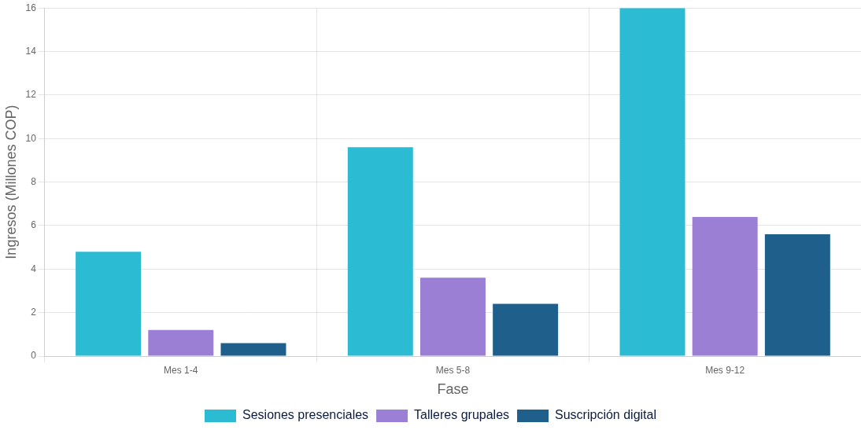


Plan de Ventas y Proyecciones
A-TENCION
Fase 1: Mes 1-4
Fase 2: Mes 5-8
Fase 3: Mes 9-12
Lanzamiento
Crecimiento
Consolidación
28 sesiones/mes
Meta Fase 1
~7 sesiones por semana
80 familias
Meta Fase 2
Comunidad activa registrada
$28M COP
Ingresos Año 1
Proyección total consolidada
Tecnología Interactiva Inclusiva

Slide 9



Impacto e Innovación
A-TENCION
Innovación Tecnológica
Impacto Social
Valor Académico
Familias con acceso a información sensorial
Plataforma OpenFrameworks para experiencias interactivas
Metodología centrada en el usuario
Aplicación de UX en salud infantil
Reducción de barreras para niños con necesidades especiales
Perfil sensorial digital por niño
Modelo replicable y escalable
Integración física-digital (phygital)
Comunidad de apoyo familiar digital
Tecnología Interactiva Inclusiva

Slide 10
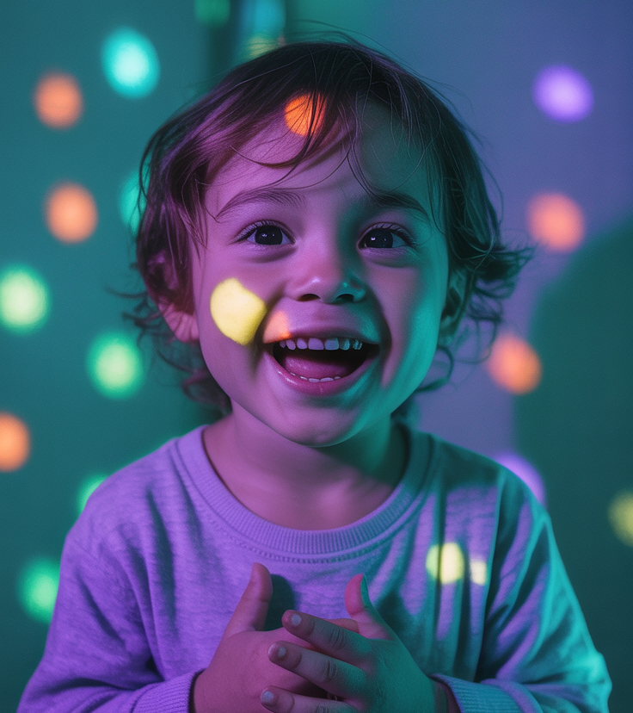


Construyamos juntos el puente
hacia el bienestar sensorial infantil
Tecnología Interactiva Inclusiva
contacto@atencion.com.co
@atencion.sensorial
www.atencion.com.co
Proyecto de Grado 2025

